Slide 1

KICK OFF DEL PROYECTO
[NOMBRE DEL PROYECTO]
[NOMBRE DEL CLIENTE]
[GESTOR DEL PROYECTO]

Slide 2
Agenda
La importancia del compromiso con en el proyecto ahora
El Proyecto
Justificación del Proyecto
Premisas y Restricciones
Alcance del proyecto
Principales Puntos de Atención
Marcos con presupuesto macro
Cómo se administrará el proyecto
Iniciación
Planificaión
Ejecución y Control
Cierre
Próximos Pasos

Slide 3
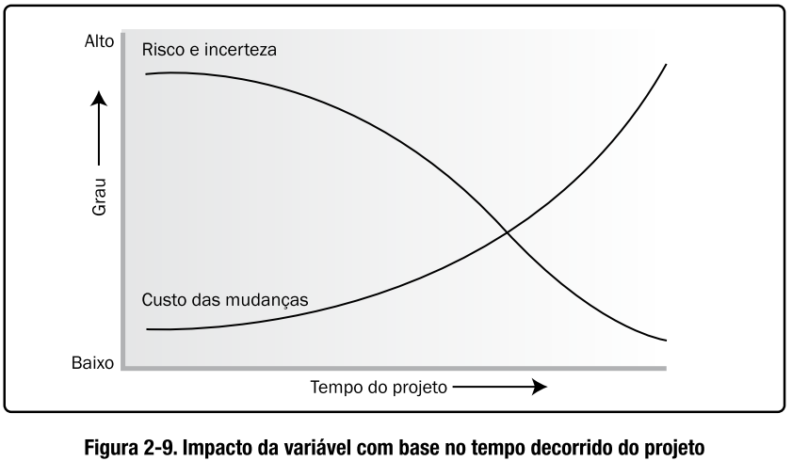
La importancia del compromiso
Riesgo e incertidumbre
Grado
Costo de los cambios
bajo
Tiempo del proyecto
Figura 2-9. impacto de la variable basada en el tiempo transcurrido en el proyecto

Slide 4
Justificación del proyecto
Situación actual y justificación del proyecto
[Pasado, donde está. Describa la situación actual y lo que motivó la realización del proyecto.]
Objetivos SMART y criterios de éxito del proyecto
[Futuro, donde quiere llegar. Describa los beneficios esperados, detallando claramente los objetivos SMART y los criterios de éxito relacionados.
SMART: Specific: Específico, Measurable: Indicador y meta, Assignable: Quien, Realistic: realista, Time-related: Cuando ]

Slide 5
Alcance y principales requerimientos
Alcance:
[Describa los productos / servicios que son el ámbito del proyecto]
Principales requerimientos:

Slide 6
Marcos / Presupuesto
Marcos | Previsión | Costo

Slide 7
Premisas / Restricciones
Premisas:
Restricciones:

Slide 8
Puntos de atención / Riesgos
Puntos de atención:
Riesgos:

Slide 9
Cómo se administrará el proyecto

Slide 10
Documentos para gestión del proyecto
[Liste los documentos entregables del proyecto]

Slide 11
Iniciación
Objetivo:
Factores Críticos de Éxito:

Slide 12
Planificación
Objetivo:
Condiciones previas:
Factores críticos de éxito:

Slide 13
Ejecución y control
Objetivo:
Gestor del Proyecto:
Equipo del proyecto:

Slide 14
Ejecución y control - Artefactos
[Liste los principales documentos utilizados / generados en la etapa de Ejecución y control]

Slide 15
Cierre
Objetivos:
Condiciones previas:
Factores críticos de éxito:

Slide 16
Próximos pasos

Slide 17

¡Gracias!

